Slide 1
Проект на тему:
«Разнообразие природы
родного края»
Выполнила ученица 3 класса :
Алиева Азалия
Руководитель :Рафикова Р.К.

Slide 2
Цель проекта
Ознакомиться с животным миром родного края

Slide 3
Задачи проекта:
Обратить внимание на красоту животного мира родного края
Прививать любовь к родине

Slide 4
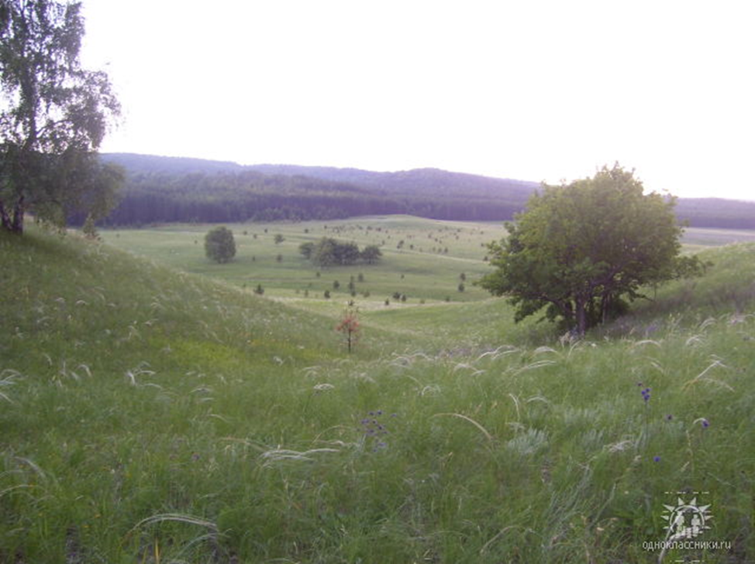
Мой родной край- село Старое Зеленое

Slide 5
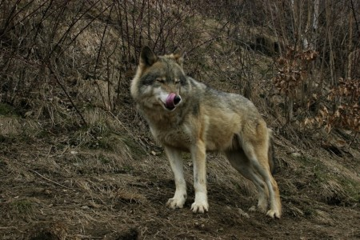
Волк обыкновенный (или серый волк)
Волки – стайные животные. У волков очень развит язык жестов. Их положение хвоста или поза говорят о многом. Так, поднятый хвост говорит о том, что перед вами вожак стаи, а поджатый хвост – о том, что этот волк самый слабый в стае. У волков очень чуткое обоняние, они чувствуют запахи в 100 раз лучше, чем люди. Волки – это хищники. Как правило, они охотятся на больных или слабых животных. Именно поэтому волков называют санитарами.

Slide 6
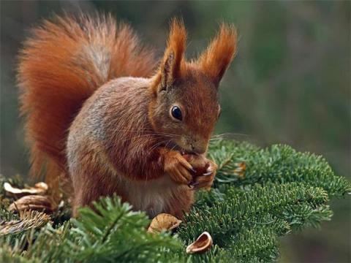
Белка
Хвост несёт ответственную функцию, это так сказать руль. При прыжке или падении, с помощью хвоста белка может изменить направление. У белки острые зубы, которые быстро стачиваются, так как они всё время что-нибудь грызут. Но это не беда, новые зубы вырастут быстро. У грызунов зубы растут всю жизнь

Slide 7
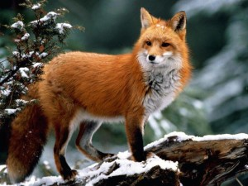
Лиса
Лисы живут парами или семьями. Они обычно ведут оседлый образ жизни, занимают участок, на котором охотятся и устраивают себе жилище для ночлега и выведения потомства. В пустынях и тундрах, где в поисках пищи приходиться преодолевать большие расстояния, лисы мигрирует с одних мест в другие. Лиса – очень осторожный и смышленый зверь, она легко уходит от погони, искусно запутывая следы и прибегая ко всяким уловкам. Иногда лисы утаскивают из дворов домашних птиц – гусей или кур, но случается это не слишком часто.

Slide 8
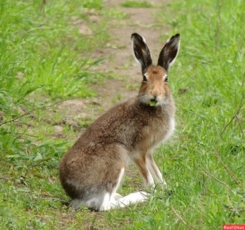
Заяц
В природе у зайцев очень много врагов. На них охотятся волки, лисы, рыси, койоты, хищные птицы и человек. Чтобы спастись, зайцам нужно уметь очень быстро бегать. В минуты опасности заяц может развивать скорость от 50 до 70 км/ч. Убегая, заяц может запутывать следы и тем самым сбивать с толку своих преследователей. Перед тем, как лечь спать, заяц может делать круг, а потом резко отпрыгивать в сторону. Зайцы – это животные, которые питаются только растительной пищей. Летом их меню почти полностью состоит из сочной травы, а зимой приходиться довольствоваться более грубыми кормами – древесной корой и ветками.

Slide 9
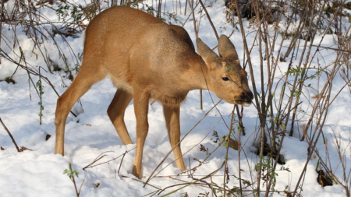
Косуля
В теплое время года косули держатся небольшими группами, состоящими из двух-трех особей. Утром и вечером они пасутся, а когда наступает жара, отдыхают в тенистых местах. Иногда косули могут мигрировать, для этого они объединяются в большие стада, численностью до 500 особей. Достигнув места назначения, стада опять распадаются на небольшие группки. Зимой косули могут объединяться в группы по 20-30 особей. Голос косуль напоминает собачий лай. Косули умеют хорошо плавать и могут легко переплыть реку. Продолжительность жизни самцов может достигать 16 лет, а самок – 12 лет.

Slide 10
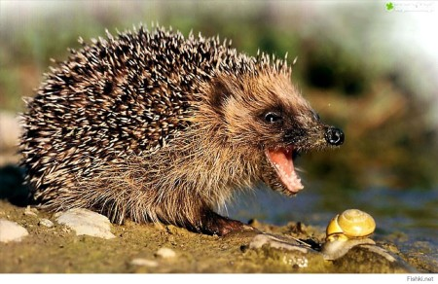
Ёж
С наступлением сумерек ежи выходят на прогулку и на поиски пропитания. В это время суток они довольно подвижны и активны. Ежи могут быстро бегать, прыгать и даже плавать. Иголки, полые внутри и заполненные воздухом, позволяют ежам хорошо держаться на воде. С наступлением холодов эти животные впадают в спячку. В октябре они обычно забираются в свои норы, закрывают вход сухой травой и засыпают до середины весны. Когда становится достаточно тепло и воздух прогревается до 15 °С, ежи выходят из нор. Обычно это происходит в апреле. Ежи не делают запасов на зиму. У взрослого ежа на теле насчитывается примерно 6000 иголок. Еж может бегать со скоростью примерно 11 км/ч Еж обыкновенный непривередлив. Этот зверек всеяден, питается и животной, и растительной пищей. Он охотно поедает различных беспозвоночных – жуков, кузнечиков, дождевых червей, слизней, улиток, гусениц, очень редко может съесть лягушку или ящериц.

Slide 11
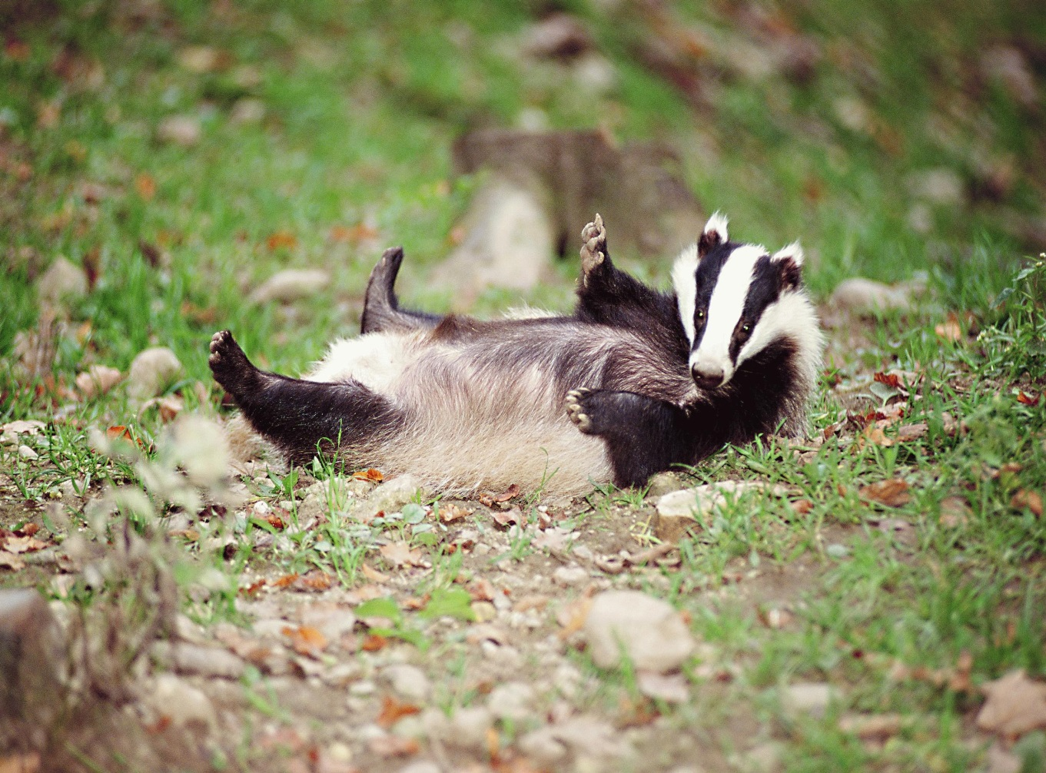
Барсук
Барсук – чистоплотное животное, он два раза в год, весной и осенью, перед тем, как залечь в спячку, меняет подстилку в своей гнездовой камере. Подстилка – это своего рода кровать барсука, на которой он проводит всю зиму. Подстилку он делает из травы и мха. В туалет он ходит в одно и то же место – «в уборную», расположенную на расстоянии 15-20 метров от норы.
Вся жизнь барсука проходит около норы. Он не уходит от нее на расстояние больше 600 метров. Это – типичный ночной житель леса, выходит на охоту в темное время суток. Барсук не любит полнолуние, полнейшая тьма – его стихия. Но в очень глухих местах, вдали от населенных пунктов, где редко появляются люди, может выходить и днем! Питается барсук личинками майских жуков, жуками-навозниками, дождевыми червями, лягушками, полевками. Из растительной пищи его лакомством являются орехи, ягоды, питательные толстые корни растений.
Барсучата рождаются зимой и вначале весны, маленькие, слепые, глухие и полностью беспомощные. Питаются до трех месяцев они только материнским молоком. К осени барсучата становятся самостоятельными и уходят из родительской норы и строят свой собственный дом.

Slide 12
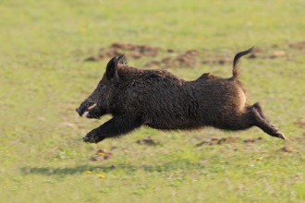
Кабан
У кабанов плохое зрение, но очень тонкое обоняние и чуткий слух. Животные любят поваляться в грязи, так как грязевые ванны позволяют им избавиться от паразитов и от перегрева. Жарким летом они могут целый день сидеть в теплой луже, покидая ее только вечером, чтобы искупаться в реке и поужинать. Раз в году у самки рождается от двух до шести поросят, но бывает и больше. Детеныши окрашены не так, как взрослые кабаны. На их шубке имеется по несколько полосок, благодаря которым поросята остаются незамеченными в лесу. Кабаны всеядны, но в основном их меню состоит из растительной пищи. Кабаны охотно поедают желуди, орехи, грибы, ягоды, луковицы, клубни, корни и корневища различных растений.

Slide 13
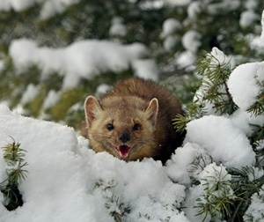
Куница
Куницы – всеядные животные, но чаще всего они поедают некрупных млекопитающих (таких, например, как мыши полевки и белки), птиц и кладки их яиц. Выделяются тем, что их интересуют крысы, как предмет охоты, которых кошки стараются обходить стороной в силу их большой величины. Не брезгуют куницы и падалью, насекомыми, улитками, лягушками, пресмыкающимися. Осенью охотно куницы питаются орехами, ягодами и фруктами. В конце лета и всю осень куницы откладывают пищу про запас, которая пригодится им в холодную пору. Всем своим образом жизни куница связана с лесом. Водится она во многих лесных угодьях, где произрастают разные деревья, однако более всего предпочитает еловые, сосновые леса и близкие к ним хвойные насаждения.

Slide 14
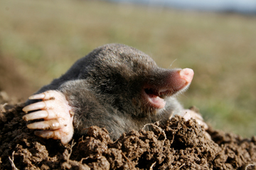
Крот
Под землей много разнообразной пищи, в числе которой дождевые черви, личинки разнообразных жуков и бабочек, мелкие насекомые, слизни, пауки, а также небольшие лягушки и ящерицы. Все это и ест крот. Пожалуй, самый интересный вопрос касается зрения крота, а точнее, есть ли у крота глаза вообще. В мультфильме про Дюймовочку мы привыкли видеть слепого крота в очках. Хотя многие думают, что крот совершенно слеп, это не так. Глаза у крота есть, но они очень маленькие и под землей совершенно бесполезны, вот почему у крота плохое зрение. Видимо приспособленность к среде обитания крота привело к исчезновению глаз, но развитию обоняния и осязания, что позволяет находить пропитание в кромешной темноте по запаху и на ощупь.

Slide 15
Вывод :
Проделав работу над проектом, я ознакомилась с разнообразием животного мира родного края, а также обратила внимание на его красоту.

